Slide 1
Проект 4. Авиарейсы без потерь
Мария Бландовская
DSPR-22

Slide 2
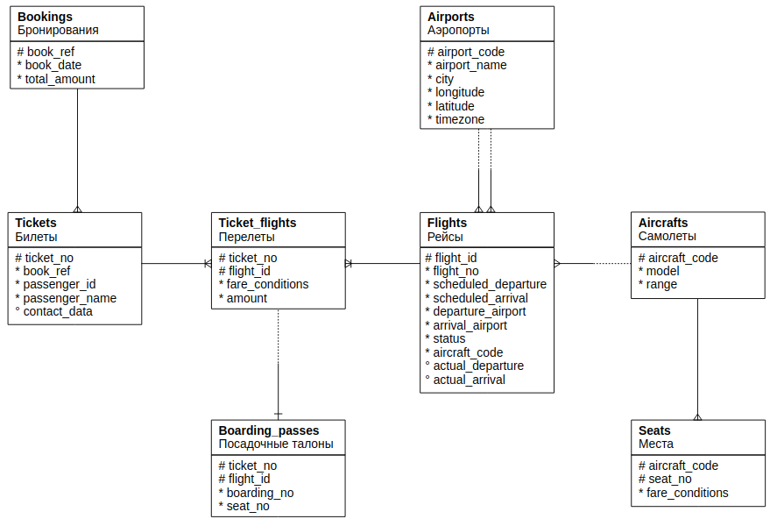
Описание данных

Slide 3
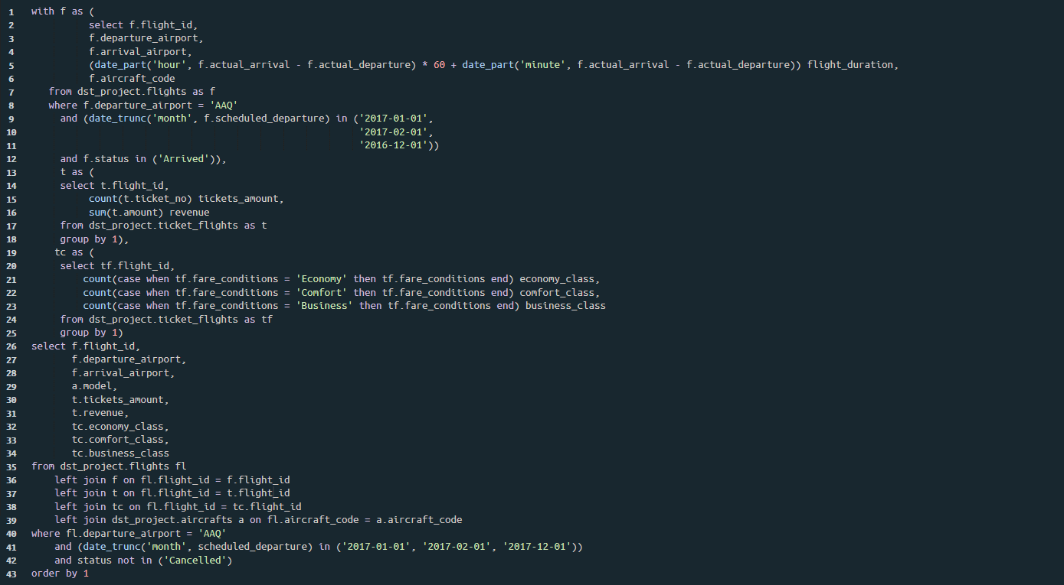
SQL-запрос на формирование итогового датасета

Slide 4
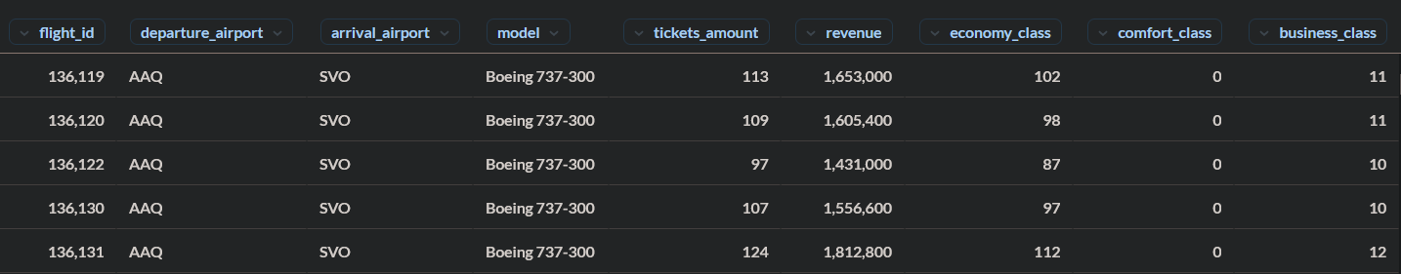
Структура итогового датасета
Name | Description
flight_id | Идентификационный номер рейса
departure_airport | Аэропорт отправления
arrival_airport | Аэропорт прибытия
model | Модель самолета
tickets_amount | Количество билетов
revenue | Прибыль
class | Количество билетов для каждого класса обслуживания

Slide 5
Возможные пути обогащения данных
Для получения наиболее объективной информации о прибыльности рейса необходимо добавить следующие данные:
Длину flight route для каждого рейса;
Количество топлива, затрачиваемого разными моделями самолетов
Стоимость простоя самолета для разных аэропортов
Приблизительные затраты на обслуживание самолета и оплату труда сотрудникам

